Slide 1


APOYO GUÍA N° 5
OBJETIVO: Componer y descomponer números hasta el 1.000
Colegio Mineral El Teniente
Tercer año Básico

Slide 2

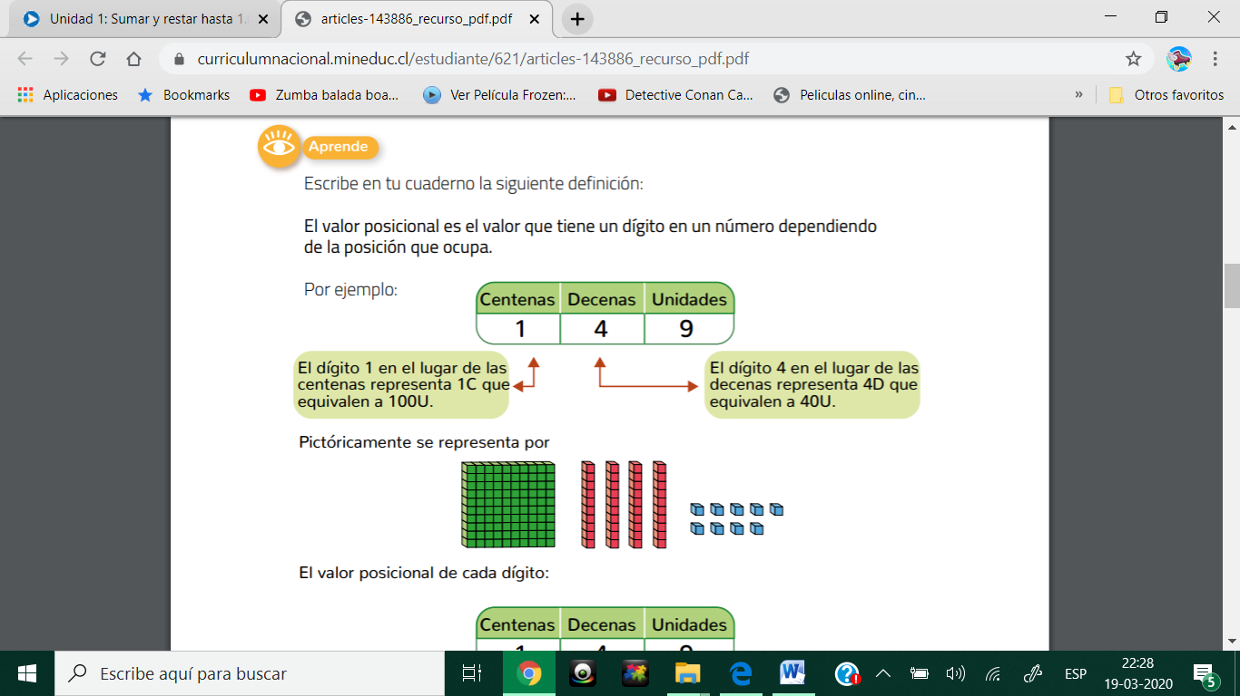



Observa:
4 | 4 | 4
Cuatrocientos | cuarenta y | Cuatro
Al escribir el número 444 está compuesto solamente de 4, pero no se leen todos iguales.
Observa las monedas, en cada tipo de ellas hay 4. ¿Tiene cada grupo el mismo valor?

Slide 3

Componer y descomponer
Se puede componer y descomponer un número de forma aditiva (sumando los valores), considerando su posición o el valor posicional.
 | SEGÚN SU POSICIÓN (detalla cuál es la posición del número, si es unidad de mil, centena, decena o unidad) | SEGÚN SU VALOR POSICIONAL (Señala cuanto vale el número de acuerdo a la posición que tiene)
COMPONER: (realizamos la adición para formar el número) | 8C + 5D + 1U = C D U 851 | 800 + 50 + 1 = 851
DESCOMPONER: (buscamos una adición De acuerdo a cada dígito que compone el número considerando su posición o valor posicional) | C D U 851 8C + 5D + 1U | 851 800 + 50 + 1

Slide 4
Considera el dígito destacado de cada número y observa cuál es el nombre de su posición y el valor que tiene.
 | número
 | 845 | 129 | 536
Nombre de la posición | Centena 8C | Decena 2D | Unidad 6U
Valor de la posición | 800 Ochocientos | 20 Veinte | 6 seis

Slide 5
¿Cuál fue tu respuesta?
Marca la alternativa de la respuesta que consideres correcta.
1. La descomposición 500 + 70 + 6 corresponde al número a) 765 b) 675 c) 576 d) 657 | La descomposición del número 382 es: a) 3D + 8C + 2U b) 300 + 800 + 200 c) 300 + 8 + 20 d) 3C + 8D + 2U

